Slide 1
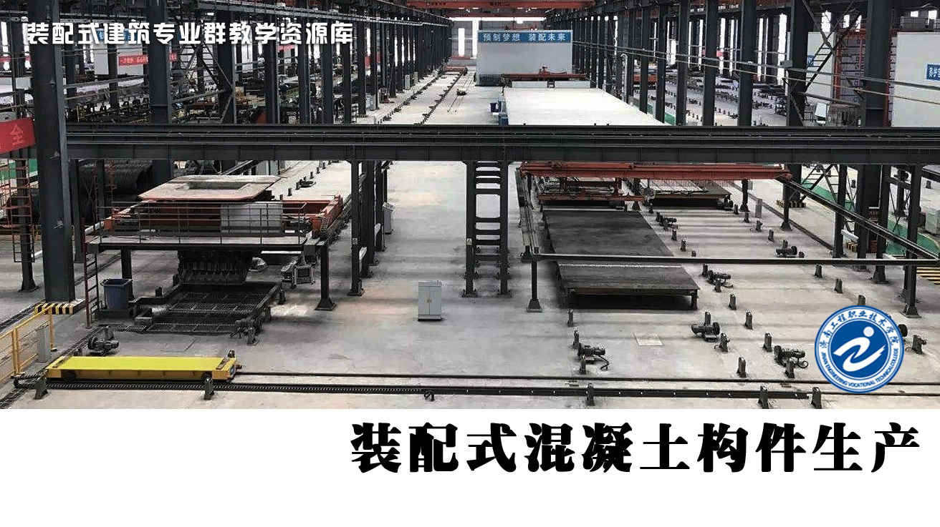

Slide 2
任务7
预制混凝土墙钢筋及预埋件施工

Slide 3
预制混凝土剪力墙钢筋及预埋件施工流程
——钢筋连接、钢筋及预埋件安装
钢筋连接
钢筋连接形式有搭接、机械连接、焊接。
钢筋搭接
用于受拉钢筋直径不大于25mm及受压钢筋直径不大于28mm；轴心受拉及小偏心受拉杆件的纵向受力钢筋不应采用绑扎搭接。
钢筋绑扎搭接接头

Slide 4
钢筋连接-机械连接
机械连接宜用于直径不小于16mm的受力钢筋的连接。
钢筋机械连接具有接头强度高于钢筋母材、速度比电焊快5倍、无污染、节省钢材20％等优点。

Slide 5
钢筋机械连接分类
1、套筒挤压连接
2、直螺纹连接
3、锥螺纹连接

Slide 6
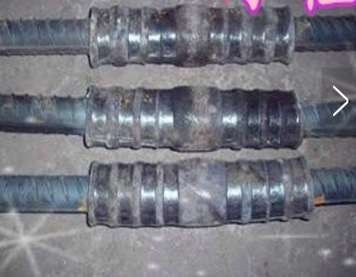
套筒挤压连接
套筒挤压连接是把两根待接钢筋的端头先插入一个优质钢套管，然后用挤压机在侧向加压数道，套筒塑性变形后即与带肋钢筋紧密咬合达到连接的目的。

Slide 7
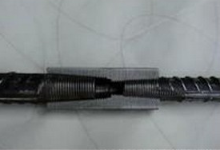
锥螺纹连接
锥螺纹连接是用锥形纹套筒将两根钢筋端头对接在一起，利用螺纹的机械咬合力传递拉力或压力。所用的设备主要是套丝机，通常安放在现场对钢筋端头进行套丝。

Slide 8
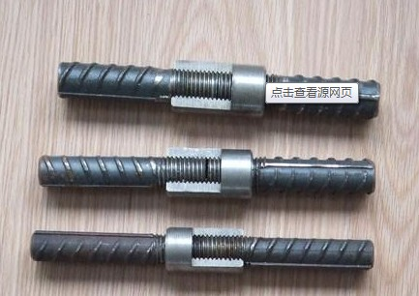
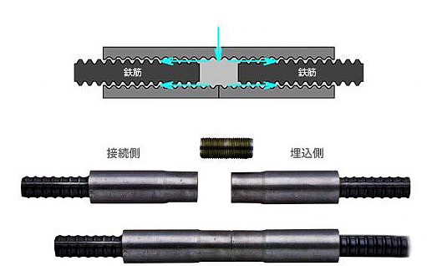
直螺纹连接
直螺纹连接是先把钢筋端部镦粗，然后再切削直螺纹，最后用套筒实行钢筋对接。直螺纹接头强度高，不受扭紧力矩影响；连接速度快。

Slide 9
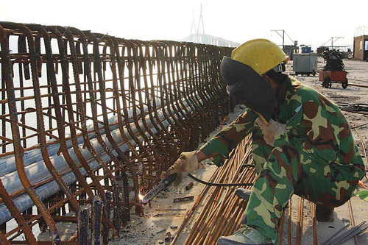
钢筋连接-钢筋的焊接
钢筋焊接宜用于直径不大于28mm受力钢筋的连接。
钢筋焊接分为压焊和熔焊两种形式。
压焊包括闪光对焊、电阻点焊和气压焊；熔焊包括电弧焊和电渣压力焊。

Slide 10
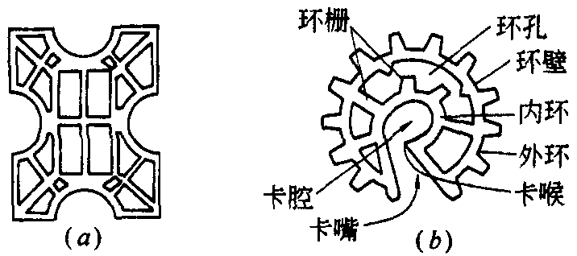
钢筋及预埋件安装准备
（1）核对成品钢筋的钢号、直径、形状、尺寸和数量等是否与料单料牌相符。如有错漏，应纠正增补。
（2）准备绑扎用的铁丝、绑扎工具，绑扎架等
（3）准备控制混凝土保护层用的塑料卡。
控制混凝土保护层用的塑料卡
（a）塑料垫块；（b）塑料环圈

Slide 11
（4）划出钢筋位置线。钢筋接头的位置，应根据来料规格，结合有关接头位置、数量的规定，使其错开，在模板上划线。
（5）绑扎形式复杂的结构部位时，应先研究逐根钢筋穿插就位的顺序，并与模板工联系讨论支模和绑扎钢筋的先后次序，以减少绑扎困难。

Slide 12
钢筋及预埋件安装要求
（1）钢筋骨架、钢筋网片应满足预制构件设计图要求，宜采用专用钢筋定位件。
（2）钢筋骨架或网片装入模具后，应按设计图纸要求对钢筋位置、规格、间距、保护层厚度等进行检查。
（3）连接套筒、预埋件、拉结件、预留孔洞应按预制构件设计制作图进行配置，满足吊装、施工的安全性、耐久性和稳定性要求。

